Slide 1
Chào mừng quý thầy cô và các em đên với tiết âm nhạc

Slide 2
* Khởi động:
- Trò chơi “Giai điệu vui”
Đàn cho HS một giai điệu bất kì và yêu cầu HS thể hiện lại theo mẫu âm “la” với nhiều hình thức khác nhau như: cá nhân/ tổ/ cả lớp.
Giai điệu 1
Giai điệu 2
Giai điệu 3

Slide 3
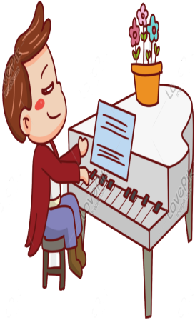
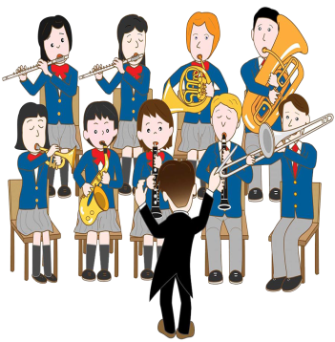
ÂM NHẠC 1
TIẾT 34
ÔN TẬP CUỐI NĂM (T3)

Slide 4
Hoạt động 1: Đánh giá cuối HK 2
* Tiêu chí đánh giá:
-Nêu tiêu chí đánh giá của khung năng lực cho HS nghe để HS biết mình ở mức nào.
* Mức độ 1: Biết
+ Biết/ nhớ/ nhận ra nói được tên tác giả và tên của bốn bài hát: Xúc xắc xúc xẻ, Cây gia đình, Gà gáy, Ngôi sao lấp lánh.
+ Đọc đúng tên nhạc cụ thanh phách, trai- en- gô
+ Đọc được tên các nốt nhạc trong bài đọc nhạc Hát cùng Đô- Rê- Mi- Pha- Son.
-Cho HS thực hành với các hình thức để đánh giá trực tiếp kiến thức kỹ năng trong mức độ 1

Slide 5
* Mức độ 2: Hiểu
+ Hiểu được nội dung, hát được 4 bài hát (nêu trên) và thể hiện được theo tính chất của từng bài.
+ Cảm nhận được độ cao- thấp, dài- ngắn, to- nhỏ; Biết vận dụng trong hát, đọc nhạc, trò chơi âm nhạc.
+ Đọc được giai điệu và thể hiện sắc thái bài đọc nhạc Hát cùng Đô- Rê- Mi- Pha- Son.
Với các yêu cầu: Đọc to câu 1 và đọc nhỏ câu 2; Đọc và kết hợp gõ đệm.
+ Thực hành gõ trống con/ thanh phách/ vận động theo nhịp điệu bài hát/ đọc nhạc.
-Cho HS thực hành với các hình thức để đánh giá trực tiếp kiến thức kỹ năng trong mức độ 2

Slide 6
* Mức độ 3: Vận dụng – sáng tạo.
+ Thể hiện được tính chất âm nhạc và sắc thái của từng bài hát, khi trình bày có sáng tạo, nét mặt biểu cảm, động tác cơ thể.
+ Biết dùng nhạc cụ/ vận động / đạo cụ,... thực hiện hỗ trợ để phần trình diễn thêm sinh động, hiệu quả.
+ Đọc và thể hiện được tính chất âm nhạc của bài đọc nhạc Hát cùng Đô- Rê- Mi- Pha- Son. Biết kết hợp gõ đệm với các hình thức theo phách/ nhịp/ vận động theo nhạc.
+ Biết diễn đạt để thể hiện các ý tưởng có khả năng giao tiếp tự tin khi tương tác với GV và các bạn.
+ Biết phân công nhóm, hợp tác, giúp đỡ và chia sẻ với các bạn khi làm việc nhóm để cùng hoàn thành các nhiệm vụ chung.
-Cho HS thực hành với các hình thức để đánh giá trực tiếp kiến thức kỹ năng trong mức độ 3

Slide 7
SLIDE BỔ XUNG ÂM THANH CHO GV THỰC HÀNH 3 MỨC ĐỘ TRÊN
Gà gáy
ĐỌC NHẠC NHỮNG NGƯỜI BẠN CỦA ĐÔ-RÊ-MI
Xúc xắc xúc xẻ
Cây gia đình
ĐỌC NHẠC HÁT CÙNG MI-PHA-SOL
Ngôi sao lấp lánh

Slide 8
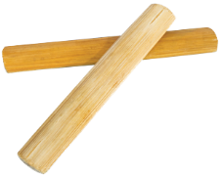
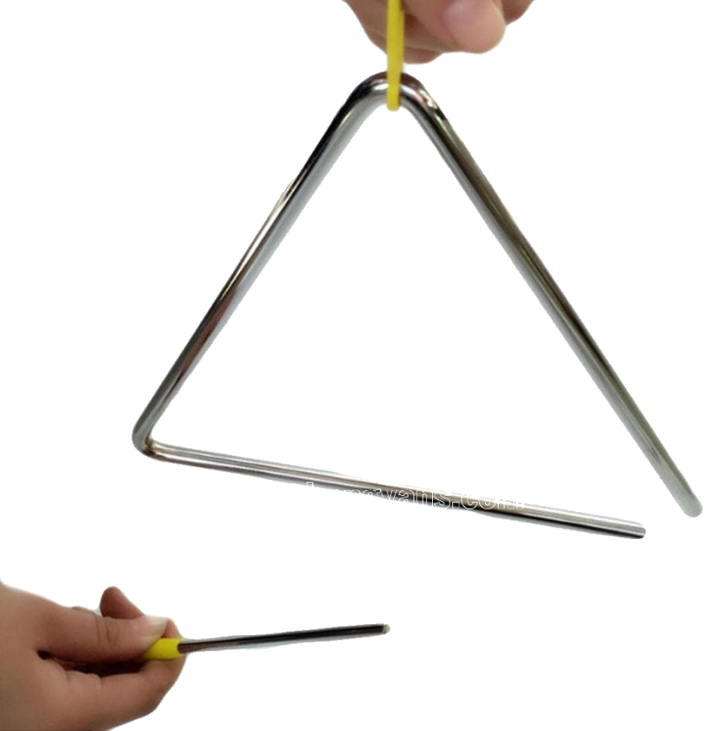
SLIDE BỔ XUNG ÂM THANH CHO GV THỰC HÀNH 3 MỨC ĐỘ TRÊN
GV cho HS nhìn Tranh đoán tên nhạc cụ, Cách cầm, cách sử dụng đã được làm quen HK 2

Slide 9
Giáo dục-củng cố-dặn dò

